Slide 1
Número para llamar a la reunión: +16699009128,98792742526#,#541322# Transmisión de la reunión por internet : video.calepa.ca.gov/ Para ayuda técnica o servicio de intérprete, envíe un mensaje a: safer@waterboards.ca.gov Para comentarios del público: envíe su nombre, los últimos 3 dígitos de su número de teléfono, su afiliación, y el tema sobre el que va a comentar a: safer@waterboards.ca.gov (en la línea del tema de su mensaje escriba: “AGM3 Public Comment”).
Reunión del Grupo Asesor del Programa de Agua Potable SAFER

Slide 2
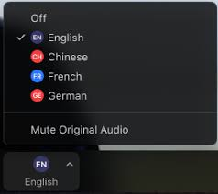
Interpretación de Idiomas en Zoom
Tendremos servicio de interpretación.
A todos los participantes se les pide que busquen y opriman el ícono de interpretación (Interpretation)
Para inglés, tiene que hacer clic en inglés (English) y luego hacer clic en Silenciar Audio Original (Mute Original Audio).
Para español, tiene que hacer clic en español (Spanish) y luego hacer clic en Silenciar Audio Original (Mute Original Audio).
Observación: Para usar la función de interpretación de idioma, los participantes tienen que descargar la aplicación de Zoom en su desktop (escritorio).
Para ayuda técnica o de interpretación de idioma, envíe un mensaje a: safer@waterboards.ca.gov
English
Spanish

Slide 3
Reunión del Grupo Asesor del Programa de Agua Potable SAFER
30 de abril de 2020

Slide 4
Bienvenida y Logísticas de la Reunión
Amanda Ford
Oficina de Participación del Público (OPP)
Notes:
Oficina de Participación del Público (OPP) = Office of Public Participation (OPP)

Slide 5
Reglas de la Reunión
Opriman el botón de mute (silenciar) cuando no estén hablando
Miembros del Grupo Asesor, únanse a la reunión por video (si es posible)
Tomen descansos conforme sea necesario
Usen su paquete de información para participar
Para comentarios del público: envíe su nombre, los últimos 3 dígitos de su número de teléfono, su afiliación, y el tema sobre el que va a comentar a: safer@waterboards.ca.gov (en la línea del tema de su mensaje escriba: “AGM3 Public Comment”).
Esperen a que llamen su nombre durante la sección de comentarios públicos. .

Slide 6
Presentaciones
Cuando se le indique, oprima el botón de unmute (cancelar silencio) y diga lo siguiente:
Su nombre
De donde está llamando
Una cosa por la cual está agradecido
¿Teniendo dificultades? Envíe un mensaje a: safer@waterboards.ca.gov

Slide 7
Actualizaciones y Repaso del Programa SAFER
Adriana Renteria, Directora
Oficina de Participación del Público (OPP)
Notes:
Oficina de Participación del Público (OPP) = Office of Public Participation (OPP)

Slide 8
Metas de la Reunión
1) Compartir actualizaciones y repasar fechas importantes del Programa SAFER
2) Discutir el Plan de Gastos de Fondos en un esfuerzo para aprender y recibir aporte de los miembros del Grupo Asesor y de personas del público.

Slide 9
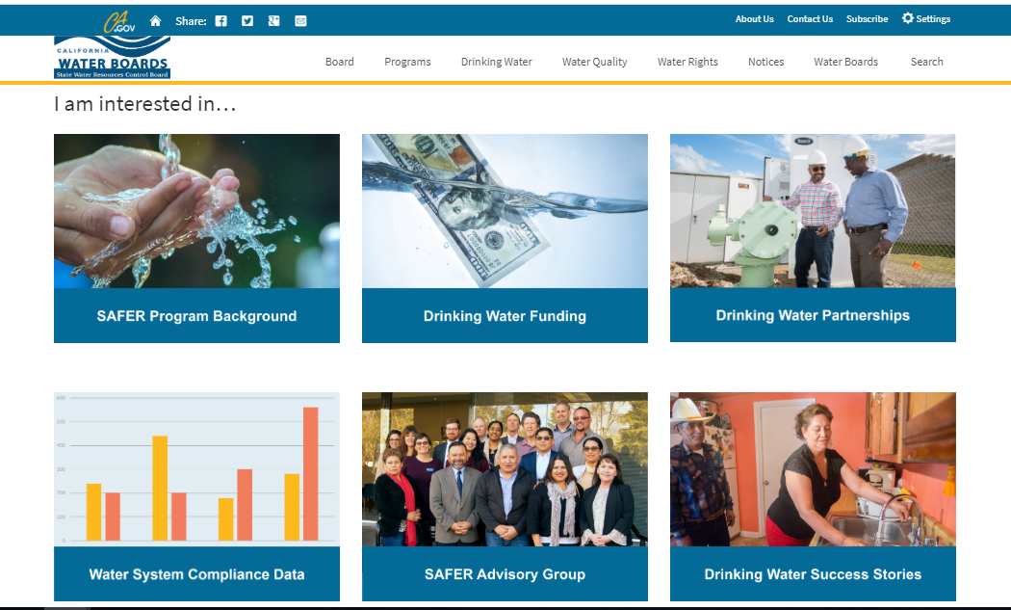
Actualizaciones del Programa SAFER
www.waterboards.ca.gov/safer
Sitio Web del Programa SAFER
Preguntas Frecuentes
Taller para Evaluar Necesidades de Agua Potable – 17 de abril

Slide 10
Resumen del Programa SAFER
SB 200 (Monning, 2019) -- Estableció el Fondo para Agua Potable Segura y Asequible (SADW Fund) para abordar huecos de fondos y proveer soluciones a corto y largo plazo para los sistemas de agua.
Política de Gastos de Fondos -- Guía la forma en que el Plan de Gastos de Fondos será desarrollado e implementado. La Política define términos clave, indica quién califica para fondos, y los tipos de proyectos que califican.
Plan de Gastos de Fondos -- Es adoptado anualmente por la Junta Estatal de Agua y dirige cómo se puede gastar el dinero del Fondo. El Plan de Gastos de Fondos se basa en un análisis de necesidades de agua potable que da prioridad de financiación a los proyectos

Slide 11
Fechas Importantes del Programa SAFER para el 2020
26 de mayo 2020
Publicar Plan Preliiminar para Com. del Público
Junio 2020
Reunión #4 del Grupo Asesor
19 de junio 2020
Fin de Periodo para Com. del Público
30 de abril 2020
Reunión #3 del Grupo Asesor
5 de mayo de 2020
1) La Junta Estatal de Agua Adoptará la Política
2) Taller de la Junta Estatal de Agua sobre el Plan
7 de julio de 2020
La Junta Estatal de Agua Adoptará el Plan
Septiembre 2020
Actualización sobre SAFER por parte de la Junta Estatal de Agua

Slide 12
Plan de Gastos de Fondos
Adriana Renteria, Directora
Oficina de Participación del Público (OPP)
Notes:
Oficina de Participación del Público (OPP) = Office of Public Participation (OPP)

Slide 13
Repaso del Plan de Gastos de Fondos
¿Qué es el Plan de Gastos de Fondos?
El Plan es aprobado cada año e indica como se gastarán los fondos del Fondo para Agua Potable Segura y Asequible. Esto incluye cuales sistemas de agua tendrán prioridad y cuales soluciones potenciales se podrían usar.
¿Cuándo será aprobado el Plan de Gastos de Fondos?
5 de mayo – taller de la Junta Estatal de Agua
7 de julio – la Junta Estatal de Agua adoptará el plan

Slide 14
¿Qué temas están incluidos en el Plan de Gastos de Fondos?
Evaluación de Necesidades de Agua Potable – identifica cuáles sistemas de agua y pozos domésticos necesitan soluciones
2) Distribución de Fondos – indica la prioridad que se les da a los sistemas de agua y estableció una lista de soluciones
3) Explicación de lo siguiente: administradores, ayuda técnica, operaciones y mantenimiento, y soluciones temporales/de emergencia 4) El Grupo Asesor y la Participación e Información de la Comunidad
5) Metas y métricas

Slide 15
Breakout Session 1

Slide 16
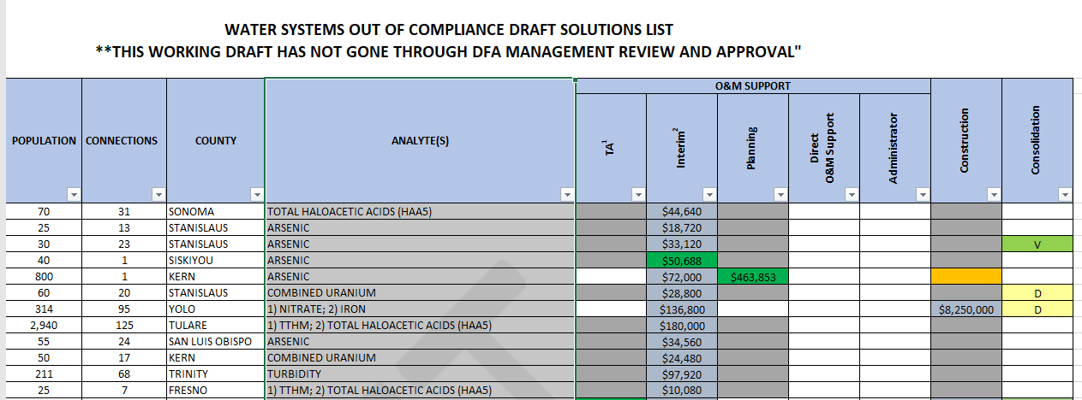
Sistemas de Agua en Incumplimiento y Lista Preliminar de Soluciones

Slide 17
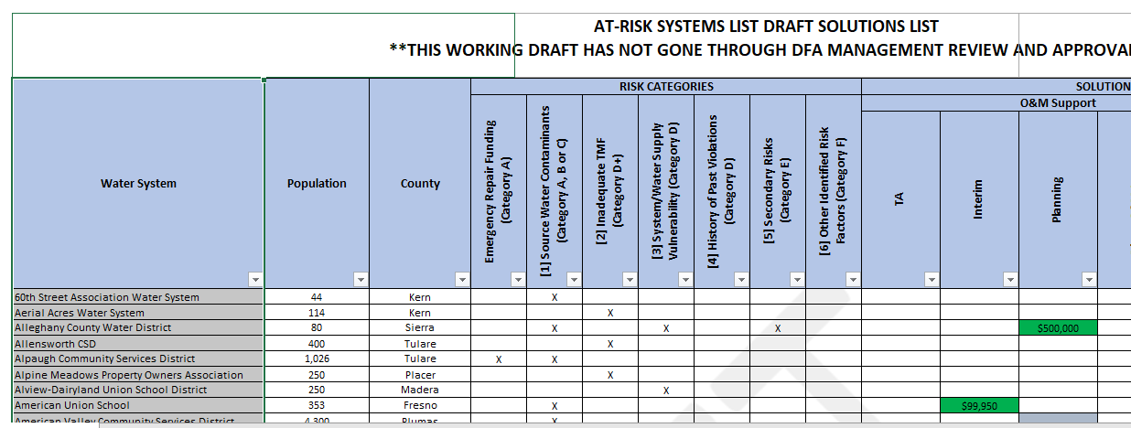
Sistemas de Agua en Riesgo de Caer en Incumplimiento y Lista Preliminar de Soluciones

Slide 18
Grupos de Discusión - Sesión 1: Necesidades de los sistemas de agua
Meta: Repasar las dos hojas de Excel. Esto es para entender mejor las necesidades actuales de fondos para agua potable y los cálculos de costos para potenciales soluciones futuras.
15 minutos de discusión en grupos pequeños
Asignar quién va a tomar notas/quién va a dar el reporte al grupo más grande
Preguntas de discusión:
¿Qué preguntas, inquietudes, o comentarios tienen sobre las necesidades de fondos actuales y futuras?
¿Tienen alguna recomendación sobre la mejor forma de compartir esta información? ¿Hay alguna otra información que desearían tener para revisar?

Slide 19
Reporte al Grupo Grande de la Discusión de los Grupos Pequeños – Sesión 1
¿Cuáles fueron las tres conclusiones principales de su grupo?
¿Qué preguntas surgieron?

Slide 20
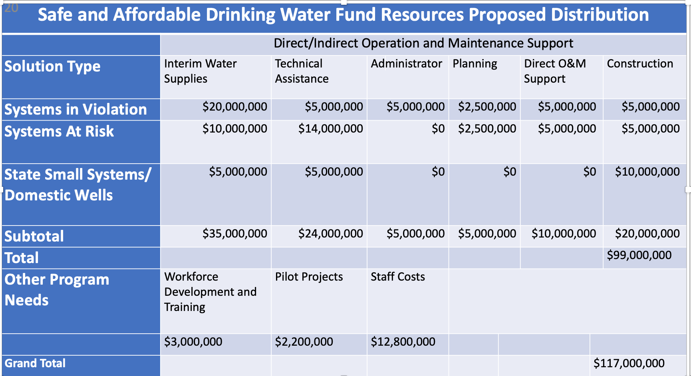
Safe and Affordable Drinking Water Fund Resources Proposed Distribution

Slide 21
Grupos de Discusión - Sesión 2: Distribución de fondos que se propone
Meta: Repasar la tabla de distribución de fondos propuesta y discutir si se deberían hacer ajustes.
15 minutos de discusión en grupos pequeños
Asignar quién va a tomar notas/quién va a dar el reporte al grupo más grande
Preguntas de Discusión:
En base al repaso de las hojas de Excel en el Grupo de Discusión de la Sesión 1, ¿La distribución de fondos que se propone se ajusta a las necesidades de las comunidades?
¿Hay algunas categorías para las que ustedes recomiendan que se asignen menos/más fondos? Si es así, ¿Cuáles categorías y por qué?

Slide 22
Reporte al Grupo Grande de la Discusión de los Grupos Pequeños – Sesión 2
¿Cuáles fueron las tres conclusiones principales de su grupo?
¿Qué preguntas surgieron?

Slide 23
Safe and Affordable Drinking Water Fund Resources Proposed Distribution

Slide 24
Comentarios Finales y Próximos Pasos
Adriana Renteria y Amanda Ford
Oficina de Participación del Público (OPP)
Notes:
Oficina de Participación del Público (OPP) = Office of Public Participation (OPP)

Slide 25
Repaso: Fechas Importantes del Programa SAFER para el 2020
26 de mayo 2020
Publicar Plan Preliiminar para Com. del Público
Junio 2020
Reunión #4
del Grupo Asesor
19 de junio 2020
Fin de Periodo para Com. del Público
30 de abril 2020
Reunión #3 del Grupo Asesor
5 de mayo de 2020
1) La Junta Estatal de Agua Adoptará la Política
2) Taller de la Junta Estatal de Agua sobre el Plan
7 de julio de 2020
La Junta Estatal de Agua Adoptará el Plan
Septiembre 2020
Actualización sobre SAFER por parte de la Junta Estatal de Agua

Slide 26
Próximos Pasos:
1) Evaluación: Copien el enlace que está en la agenda del paquete de participantes
2) La Próxima Reunión Virtual del Grupo Asesor será en Junio 2020
3) Las notas serán subidas al sitio web del Programa SAFER
4) Sesión de Preguntas y Respuestas del Programa SAFER:
HOY, de 2pm a 3:30pm

Slide 27
Cierre

Slide 28
FIN DE LA REUNIÓN Reunión del Grupo Asesor del Programa SAFER 30 de abril de 2020

